Slide 1
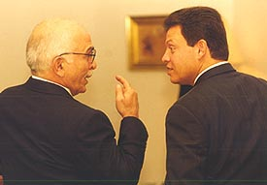
بالرغم من كل التحديات، إلا أن وحدة الأردن الوطنية الراسخة، وتناغمه الاجتماعي، واجتنابه للعنف يزيده صلابة ومنعة كل مرة.
عبدالله الثاني بن الحسين

Slide 2
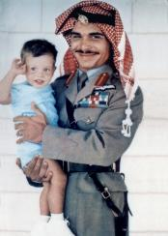
ولد جلالة الملك عبدالله الثاني ابن الحسين في عمان، في الثلاثين من كانون الثاني/يناير 1962م، وهو الابن الأكبر للملك الحسين بن طلال طيب الله ثراه
تلقى جلالة الملك تعليمه العسكري في أكاديمية ساندهيرست العسكرية الملكية في المملكة المتحدة، ليبدأ بعدها مسيرة متميزة في الخدمة العسكرية في صفوف القوات المسلحة الأردنية-الجيش العربي، متدرجا في الرتب من ملازم أول إلى لواء، حيث بدأ كقائد فصيل ثم مساعد قائد سرية في كتيبة المدرعات/٢ الملكية، وبقي في صفوف الجيش العربي حتى أصبح قائدا للقوات الخاصة الملكية، وأعاد تنظيم هذه القوات وفق أحدث المعايير العسكرية الدولية لتصبح قيادة العمليات الخاصة.

Slide 3
عبدالله الثاني المعزز
وقد كرس جلالة الملك نفسه للدفاع عن الأردن كواحة للتطور والاستقرار وسط منطقة مضطربة، بالعمل على الاستثمار في الطاقات البشرية الهائلة لشعبه، والتصدي لتهديد الإرهاب والتطرف ضمن نهج شمولي، والسعي باستمرار لتعزيز الأمن والاستقرار وفرص تحقيق السلام في الشرق الأوسط، والدفاع عن القضية الفلسطينية في مختلف المحافل الدولية. ورغم شح موارد الأردن، إلا أن جلالته مستمر في قيادة جهود المملكة لتكون الملاذ الآمن لملايين اللاجئين، انطلاقا من الإرث الهاشمي الأردني في إغاثة اللاجئين.

Slide 4
انطلقت مبادرات جلالة الملك عبدالله الثاني مع توليه سلطاته الدستورية في 7 شباط/فبراير 1999، لتبني على المنجزات وتحقيقاً لرؤية جلالته في تحسين ظروف ومستوى معيشة المواطنين، خاصة في المناطق الأشد فقراً (جيوب الفقر). وقد جاءت هذه المبادرات لتشمل قطاعات مختلفة منها: الصحة، والتعليم، والشباب، ورعاية المقدسات الإسلامية، والتنمية الاجتماعية، والمشاريع الإنتاجية.

Slide 5
ولقد اعتنى جلالة الملك عبدالله الثاني بن الحسين بتطوير القوات المسلحة من الجيش العربي والأمن العام والدفاع المدني وغيرها من الأجهزة الامنية

Slide 6
حفظ الله الملك عبدالله الثاني بن الحسين وعزز خطاه
الطالب هاشم ابو دية

